Slide 1
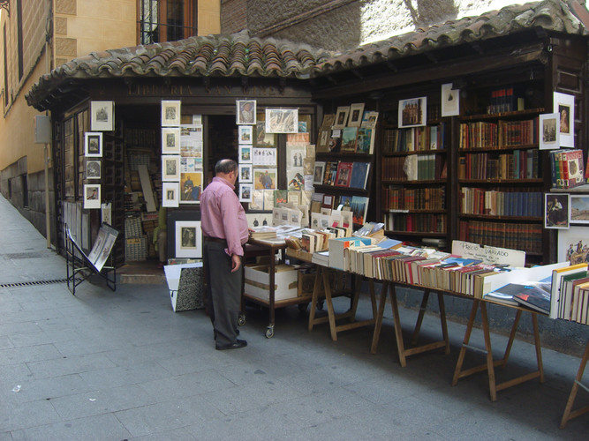
语文（人教版）八年级 下册
应有格物致知精神
THERE SHOULD BE A SPIRIT OF KNOWING THINGS FROM THINGS
主讲：xippt
时间：xxx

Slide 2
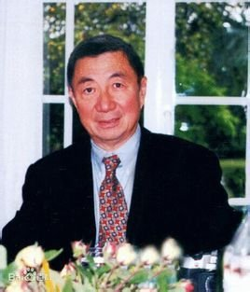
作者介绍
丁肇中 美籍华裔物理学家。祖籍中国山东省日照市，1936年1月27日生于美国。中学时代是在台湾度过的。丁肇中主要从事高能实验物理、基本粒子物理、量子电动力学、γ辐射与物质的相互作用等方面的研究。他最杰出的贡献是在1974年，与里希特各自独立地发现了J/ψ粒子。为此，他们共同获得了1976年诺贝尔物理学奖。

Slide 3
知识链接
1.有关“四书”
朱熹抽取《礼记》中的《大学》《中庸》两篇，和《论语》《孟子》编在一起，称为“四书”。是儒家主要经典。

Slide 4
知识链接
2.关于“格物”和“致知”
“格”探察、探究。
“物”物体、事物。
“致”达到、得到。
《大学》里“格物致知”的含义是：从探察物体而得到知识。也就是通过实验得到知识。

Slide 5
知识链接
3.题目解说
“格物致知”出自《四书·大学》：“致知在格物，物格而后知至。”
“应有”表明作者对待“格物致知精神”的倡导态度。标题点明了本文的中心论点。

Slide 6
写作背景
1991年10月，在北京人民大会堂举行的“情系中华”大会上，这位最具实验力，最善于观察现象的实验物理学家以朴实而诚挚的语言发表了精彩的演讲，他以一个科学家的身份，对中国传统的思维方式进行了反思，诚恳地呼吁我们应该具有“格物致知精神”，要通过不断实践和体验去探求知识与真理。

Slide 7
检查预习
1.生字词
丁肇中（ ） 不知所措（ ）
彷徨 （ ） 华裔 （ ）
论语 （ ） 儒家 （ ）
zhào
cuò
pánɡ
yì
lún
rú

Slide 8
检查预习
2.重点词语
格物： 致知： 正心 ：
修身：
齐家：
袖手旁观：
推究事物的道理
求知，得到知识。
端正心思。
就是指努力提高自己的品德修养。
管理好自己的家庭和家族。
比喻置身事外或不协调别人。
推之于四海，传之于万世：
推广延伸到全国各地，流传千秋万代。

Slide 9
整体感知
文章分为三个部分
第一部分（1）：提出问题。中国学生应该怎样了解自然科学？
第二部分（2--12）：分析问题。指出传统教育的弊病，论述“格物致知精神”在科学上的重要性。
第一层（2～5段）：分析中国教育不重视格物致知的社会根源。举例王阳明的格物是格已，这种观点不能适用于现在的世界。
第二层（6～10段）：分析实验精神在科学上的重要性。
第三层（11～12段）：分析在这种文化背景下中国学生的现状。
第三部分（13）：解决问题。强调我们需要培养实验的精神的意义并对我们这一代提出希望

Slide 10
内容探究
１.课文论述的话题是什么？
谈谈中国学生应该怎样学习自然科学。
2.丁肇中教授在文章中指出中国学生应该怎样了解自然科学？
应有格物致知精神。

Slide 11
内容探究
3.作者说传统的中国教育并不重视真正的格物和致知, 这是为什么呢？
因为传统教育的目的并不是寻求新知识，而是适应一个固定的社会制度。格物致知的目的是使人达到诚意、正心、修身、齐家、治国、平天下的田地。
这个目的与丁教授讲的格物致知的目的不一样，丁教授讲的目的是通过实验得到新知识。

Slide 12
内容探究
4.作者举了王阳明的例子。我们探讨一下：王阳明 “格”竹子为什么失败？
这位先生面对竹子硬想了七天，而不动手实践，把探察外界误认为探讨自己，从内心领悟真理。
王阳明的“格物”实是“格己”，而不是研究万物的道理，这是无用的，不能适用于现在的世界的。证明传统的中国教育的目的是不正确的。

Slide 13
品味赏析
1.读完全文后，请你说说古今“格物致知”的不同含义表现在哪里？
古代《大学》里“格物致知”的最终目的是平天下，所以它“格”的物一般是向自己的内心去探索，即所谓的治国平天下之道，侧重于抽象的道理，王阳明“格”竹的例子就是如此。
而当今世界要求的“格物致知”，其目的是了解自然，认识自然，获得新知，为人类服务，所以侧重于实地实验精神。

Slide 14
品味赏析
2.举王阳明的例子，想要说明什么?
选文第4段列举明代大哲学家王阳明“格”院子里的竹子的反面例子，阐述了儒家对实验的态度是把探察外界误认为探讨自己。
第5段继续分析该事例，用以论述中国传统教育埋没了“格物致知”的真正意义。

Slide 15
品味赏析
3.第12段举自己的经验为证，有什么好处?
第12段，作者通过列举自己在美国大学念物理时，因事先没有准备，做研究时发现需要自己做主张、出主意而恐慌的亲身经历，阐述了以埋头读书应付一切，对于实际的需要毫无帮助的道理。证明传统的中国教育的目的是不正确。

Slide 16
归纳总结
真正的格物致知精神就贯穿在我们日常学习生活的方方面面，关键是看我们每个人的头脑中究竟真正有没有探索、实践、创新的精神。只有有了这些精神，我们的生活才是多彩的，我们的思维才是开阔的。
实现中华民族的伟大复兴在于创新。特别是改革开放以来，我们的祖国走进了一个令人振奋自豪的新时代。主要我们立足于自己的实际，努力探索，勇于实践，大胆创新，我们就一定能够取得成功，创造辉煌，我们也就一定能够实现我们中华民族的伟大复兴。

Slide 17
版权声明
感谢您下载xippt平台上提供的PPT作品，为了您和xippt以及原创作者的利益，请勿复制、传播、销售，否则将承担法律责任！xippt将对作品进行维权，按照传播下载次数进行十倍的索取赔偿！
1. 在xippt出售的PPT模板是免版税类(RF:
Royalty-Free)正版受《中国人民共和国著作法》和《世界版权公约》的保护，作品的所有权、版权和著作权归xippt所有,您下载的是PPT模板素材的使用权。
2. 不得将xippt的PPT模板、PPT素材，本身用于再出售,或者出租、出借、转让、分销、发布或者作为礼物供他人使用，不得转授权、出卖、转让本协议或者本协议中的权利。

Slide 18
语文（人教版）八年级 下册
感谢各位的聆听
THERE SHOULD BE A SPIRIT OF KNOWING THINGS FROM THINGS
主讲：xippt
时间：xxx

